Slide 1




ỦY BAN NHÂN DÂN HUYỆN AN LÃO
TRƯỜNG TIỂU HỌC MỸ ĐỨC II
Nhiệt liệt chào mừng quý thầy cô về dự giờ
CHUYÊN ĐỀ TỔ 4
Môn: Toán - Lớp 4C
Người thực hiện: Nguyễn Thị Ngoan
Trình độ: ĐHTH
Sinh năm: 1979

Slide 2






Rung Chuông Vàng

Slide 3
10 gi©y b¾t ®Çu
Rung chuông vàng
1
HẾT GIỜ
01s
03s
04s
05s
07s
10s
02s
06s
08s
09s
Câu 1: Rút gọn phân số được phân số:
A.
A.
B.
C.

Slide 4
10 gi©y b¾t ®Çu
Rung chuông vàng
1
HẾT GIỜ
01s
03s
04s
05s
07s
10s
02s
06s
08s
09s
Câu 2: Phân số bằng phân số là:
C.
A.
B.
C.

Slide 5
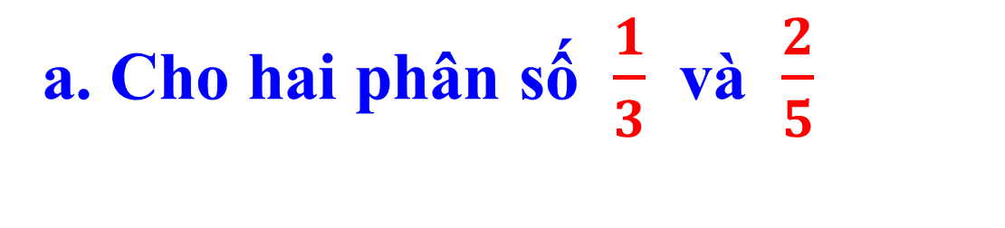
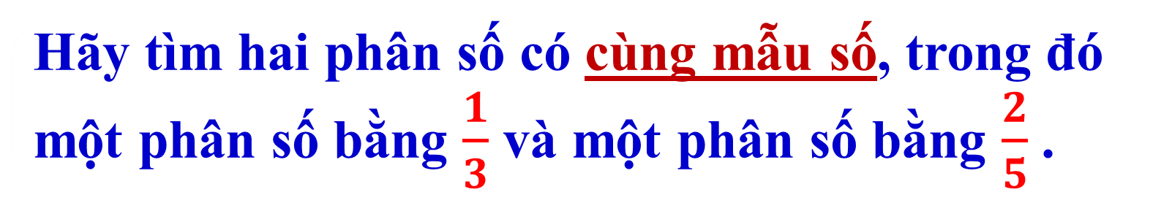
Ví dụ:
a. Cho hai phân số $\frac{1}{3}$và $\frac{2}{5}$
Hãy tìm hai phân số có cùng mẫu số, trong đó
một phân số bằng $\frac{1}{3}$ và một phân số bằng $\frac{2}{5}$ .

Slide 6

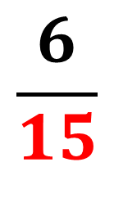
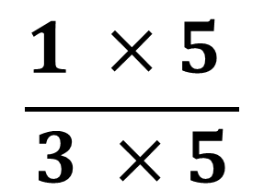

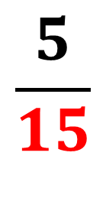
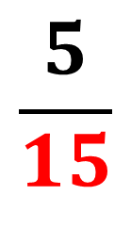

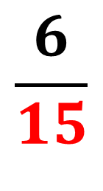
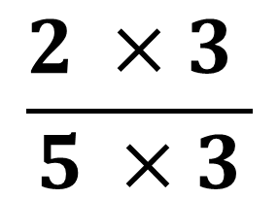

Ví dụ:
$$\frac{1}{3}$$
$$\frac{1 ×5 }{3 ×5}$$
$$\frac{5}{15}$$
$$\frac{2}{5}$$
$$\frac{2 ×3 }{5 ×3}$$
$$\frac{6}{15}$$
=
=
=
=
$$\frac{5}{15}$$
$$\frac{1}{3}$$
$$\frac{6}{15}$$
$$\frac{2}{5}$$
=
=

Slide 7


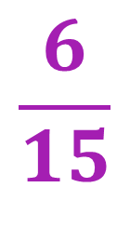



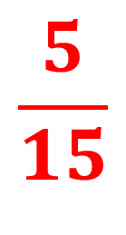



$$\frac{1}{3}$$
$$\frac{2}{5}$$
b. Cách quy đồng mẫu số hai phân số: và
$$\frac{1}{3}$$
1
x
5
$$\frac{5}{15}$$
$$\frac{2}{5}$$
2
x
3
$$\frac{6}{15}$$
=
=
=
=
3
x
5
5
x
3
$$\frac{1}{3}$$
$$\frac{2}{5}$$
Vậy quy đồng mẫu số hai phân số và được hai
phân số và
$$\frac{5}{15}$$
$$\frac{6}{15}$$

Slide 8
b. Cách quy đồng mẫu số các phân số
Khi quy đồng mẫu số hai phân số có thể làm như sau:
- Lấy tử số và mẫu số của phân số thứ nhất nhân với mẫu số của phân số thứ hai.
- Lấy tử số và mẫu số của phân số thứ hai nhân với mẫu số của phân số thứ nhất.

Slide 9
Ví dụ: Quy đồng mẫu số các phân số sau
và

Slide 10
Bài 1: Quy đồng mẫu số các phân số :
a)
b)
và
c)
và
và

Slide 11
Bài 2: Quy đồng mẫu số các phân số
a.
và
b.
và
c.
và

Slide 12

CHÀO TẠM BiỆT
CÁC EM !

